Slide 1
Практика пресечения нарушений антимонопольного законодательства со стороны хозяйствующих субъектов и органов власти Липецкое УФАС России, Беккер Т.В.
 | 2021 год

Slide 2
Федеральный закон
№166-ФЗ
Липецкое УФАС России
Изменения законодательства
Изменение статьи 17.1 Федерального закона «О защите конкуренции»
С 22.06.2021 организации культуры - аренда без проведения торгов
с организациями общественного питания
с лицами, осуществляющими розничную торговлю сувенирной, издательской и аудиовизуальной продукцией,
имущества, относящегося к сценическому оформлению спектакля
в порядке, на условиях и в соответствии с перечнем, которые определяются Правительством Российской Федерации.
…

Slide 3
Федеральный закон
№485-ФЗ
Липецкое УФАС России
Унитарные предприятия
С 08.01.2020 введены запреты на создание и осуществление деятельности
актуализирован План реформирования
ликвидации или реорганизации по решению собственника до 01.01.2025 подлежат 2 ОГУП и 25 МУП, осуществляющих деятельность на товарных рынках, находящихся в условиях конкуренции
- 31.12.2021 окончание подготовительного этапа
расчет затрат, планирование (выбор) способа
…

Slide 4
Федеральный закон
№485-ФЗ
Липецкое УФАС России
Механизм антимонопольного контроля
Право предварительного запроса
- получение предварительного заключения ФАС при создании унитарного предприятия (срок рассмотрения – 30 дней, действует – 1 год)
(ФАС дает оценку на соответствие создания предусмотренным исключениям)
Нарушение запретов – нарушение статьи 15 Закона о защите конкуренции:
предупреждение о принятии мер по реорганизации или ликвидации предприятия
возбуждение дела, выдача предписания
обращение антимонопольного органа в суд о ликвидации предприятия в случае неисполнения предписания
…

Slide 5
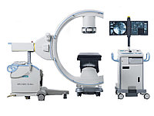
Липецкое УФАС России
Картели
- Ремонт и обслуживание медицинской техники
- Поставка медицинского оборудования, изделий медицинского назначения
СТАТЬЯ 11
…

Slide 6
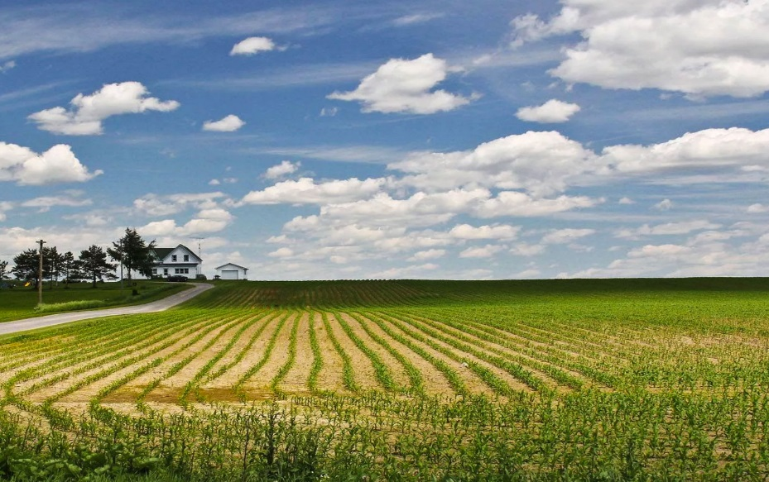
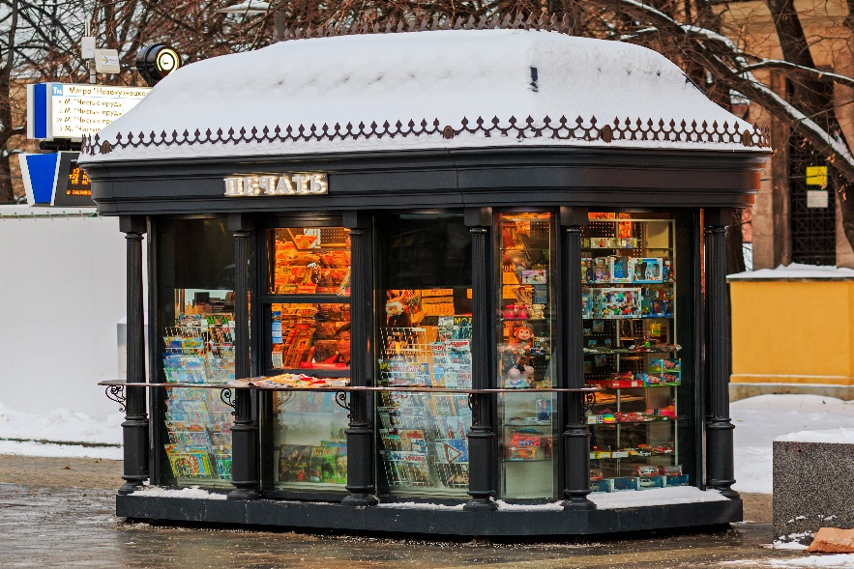
Липецкое УФАС России
Нарушения органов власти
ставки арендной платы
размещение нестационарных торговых объектов
СТАТЬЯ 15
…

Slide 7
Липецкое УФАС России
Нарушения органов власти
рекламные конструкции
тест-полоски к глюкометрам
СТАТЬЯ 15
…

Slide 8
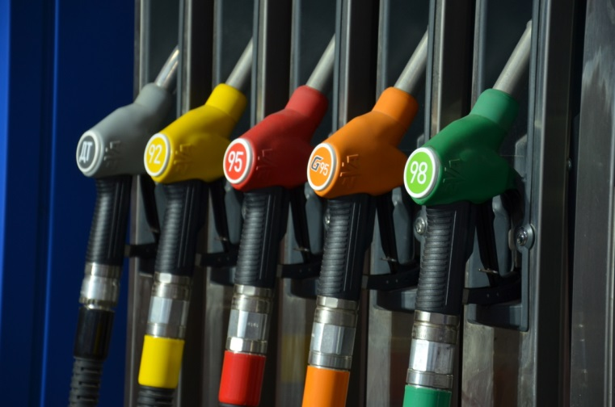
Липецкое УФАС России
АИ-92, АИ-95
Мониторинг
На розничном рынке реализации АИ-92 долю более 50% занимает
АО «Липецкнефтепродукт» 57,1% (в 2019 году – 52,8%).
На розничном рынке реализации АИ-95 установлено коллективное доминирование:
АО «Липецкнефтепродукт» – 46,2%
ООО «Лукойл-Югнефтепродукт» – 32,2%
ООО «Шелл Нефть» – 8,4%
ООО «ГНП сеть» – 9,2%
…

Slide 9
Липецкое УФАС России
АИ-98, ДТ
Мониторинг
На розничном рынке реализации АИ-98 долю более 50% занимает
ООО «Газонефтепродукт сеть» с долей 92,9%
В 2019 было установлено коллективное доминирование:
ООО «Шелл Нефть» - 44,4%
ООО «ГЭС розница» - 30,9%
АО «Липецкнефтепродукт» - 24,7%
На розничном рынке реализации дизельного топлива установлено доминирование
АО «Липецкнефтепродукт»
с долей более 50% -
59,5% (в 2019 - 61,3%)
…

Slide 10
Липецкое УФАС России
Розничные цены
Мониторинг
На сегодняшний день в результате ежедневного мониторинга розничных цен на бензин и ДТ зафиксировано снижение цен:
Роснефть: АИ-92 на -0,9%, АИ-95 на -0,8%, ДТл на -0,8%
Газпром: АИ-92 на -1,1%, АИ-95 на -0,6%
Лукойл: АИ-92 на -0,7%, АИ-95 на -0,7%
…

Slide 11
Липецкое УФАС России
Ритейл
Мониторинг
Доля торговых сетей в районах
Грязинского района 25%,
Воловского района 28,1% (в 2019 году – 25,7%),
Данковского района 28,7% (в 2019 году – 26,3%),
Добровского района 27,7%,
Долгоруковского района 30,4% (в 2019 году – 28,9%),
Елецкого района 26,9%,
Задонского района 31,7% (в 2019 году – 26,2%),
Измалковского района 33,6% (в 2019 году – 28,5%),
Краснинского района 30,8%,
Лебедянского района 28,5%,
Липецкого района 27,5%,
Тербунского района 35,2% (в 2019 году – 27,3%),
Хлевенского района 34,9% (в 2019 году – 32,8%)
…

Slide 12
Липецкое УФАС России
Спасибо за внимание!
lipetsk.fas.gov.ru
vk.com/Липецкое УФАС
lipetskoe_ufas
…

